Slide 2
TANULJ VAGY SZEREZZ SZAKMAI TAPASZTALATOT
EURÓPÁN BELÜL ÉS KÍVÜL!

Slide 3
AZ
SZÁMOKBAN
1987
A program indulása óta
az Erasmus
felsőoktatási
csereprogramként
indult
2014
köznevelés, felsőoktatás, felnőtt tanulás, szakképzés, sport, ifjúsági cserék
4 millió
hallgató élte át
az Erasmus élményt!
Legnépszerűbb országok:
Németország
Ausztria
Olaszország
1997
Magyar-
ország
is részt vesz
a programban
Eddig több mint
4900
kiutazó
egyetemista
70 000
magyar
Erasmus hallgató
2019

Slide 4
ÉRVEK AZ
MELLETT
új
ismeretek
szerzése
új
ismeretek
szerzése
szakmai fejlődés
hatékony
nyelv-
tanulás
más
kultúrák
megisme-rése
életre szóló
élmények
sok új
barát
előny
a munka-
keresésnél
függet-
lenség
önismeret

Slide 5
AZ
MINDENKINEK REMEK LEHETŐSÉG
„Ez a félév segített abban, hogy bátrabban merjem megvalósítani
a terveimet.”
Dénes Barbara, dizájner
„Nekem az Erasmus volt
az első lépés a külföldi karrier felé.”
Káli Gábor, karmester
„Ez egy nagyon nagy mérföldköve volt
az életemnek.”
Klenota Barbara, tanár

Slide 6
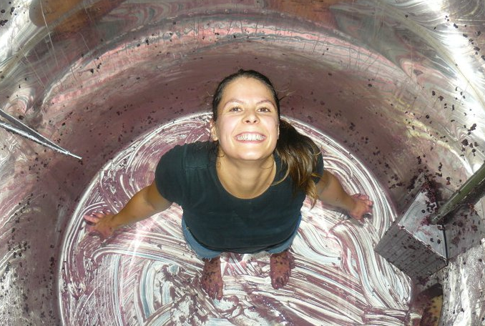
AZ
MINDENKINEK REMEK LEHETŐSÉG
„Azt, hogy ma ki merek állni emberek elé, és ha kell angolul prezentálok,
azt a külföldi tanulmányoknak köszönhetem.”
Kelen Anna, művészettörténész
„Erasmus alatt fedeztem fel, hogy
miként kapcsolódunk össze
én és a művészet.”
Sóki Tamás, sajtófotós
„Egész életemben profitálok belőle.”
Laposa Zsófi, borász

Slide 7
Mire jelentkezhetsz?
Európán belül és kívül
Hosszú távú tanulmányi mobilitás (1 félév)
Szakmai gyakorlat (2-5 hónap)
(a tanulmányok alatt)
Szakmai gyakorlat (2-5 hónap)
(diplomaszerzés/abszolutórium után)
-plusz utazási támogatás
Szakmai gyakorlati célú rövid doktori mobilitás (5-30 nap)
(a tanulmányok alatt)
Szakmai gyakorlati célú rövid doktori mobilitás (5-30 nap)
(abszolutórium után)
Csak Európán belül
Blended Intenzív Program
(5-30 napos fizikai mobilitás + virtuális rész)

Slide 8
Hogyan jelentkezz?
Szakmai gyakorlatra és rövid doktori mobilitásra
Tanulmányokra
Európán belüli partneregyetemekre 2025.02.24-ig a Mobility-Online-ban
Európán belüli szakmai gyakorlat: foyamatosan, kari koordinátornál
Minden tématerületre szóló keretmegállapodással rendelkező partneregyetemekre: 2025.02.24-ig a Mobility-Online-ban
Európán belüli szakmai gyakorlati célú rövid doktori mobilitás: folyamatosan, kari koordinátornál
Európán kívül 2025.02.26-ig a kari koordinátornál
Európán kívüli szakmai gyakorlat és rövid doktori mobilitás: 2025.02.26-ig kari koordinátornál
Blended Intenzív Programokra a felhívásban megjelölt határidőig

Slide 9
TOVÁBBI INFORMÁCIÓK
SZEMÉLYESEN
A kari nemzetközi irodákban és Erasmus+ tájékoztatókon. Kari koordinátorok elérhetőségei: https://www.elte.hu/nemzetkozi-irodak/kari-nemzetkozi-irodak
A tájékoztatók időpontjai: www.elte.hu/oktatas/nemzetkozi/rendezvenyek
ONLINE
www.elte.hu/erasmus

